Slide 1
Построение кривой нормального распределения по опытным данным. Проверка гипотезы о нормальном распределении выборки
§ 8. Лабораторная работа № 2.
Notes:
1

Slide 2
Лабораторная работа № 2.
;
Ц е л ь р а б о т ы: овладение студентом способами построения эмпирической и теоретической (нормальной) кривой распределения; выработка умения и навыков применения критериев согласия для проверки выдвинутой статистической гипотезы.
С о д е р ж а н и е р а б о т ы: на основе дискретного вариационного ряда, полученного в лабораторной работе № 1, выполнить следующее:
Построить эмпирическую (полигон) и теоретическую (нормальную) кривую распределения.
Проверить согласованность эмпирического распределения с теоретическим нормальным, применяя три критерия:
а) критерий Пирсона;
б) один из критериев: Колмогорова, Романовского, Ястремского;
в) приближенный критерий.
;
;

Slide 3
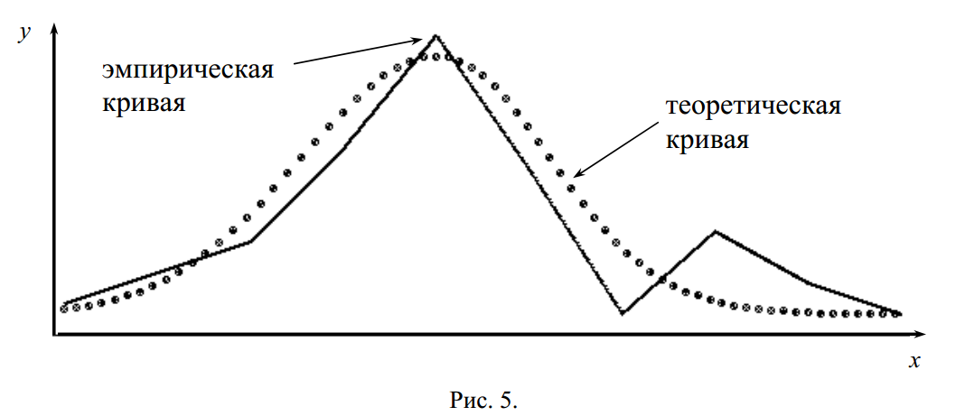

Slide 4
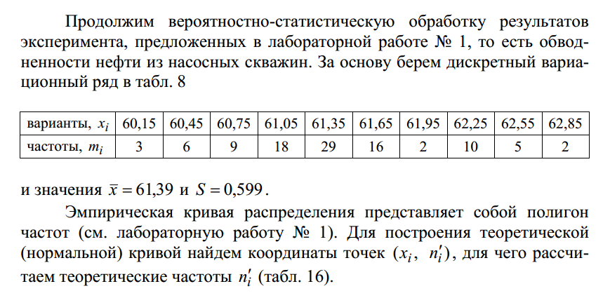
Методика выполнения работы

Slide 5
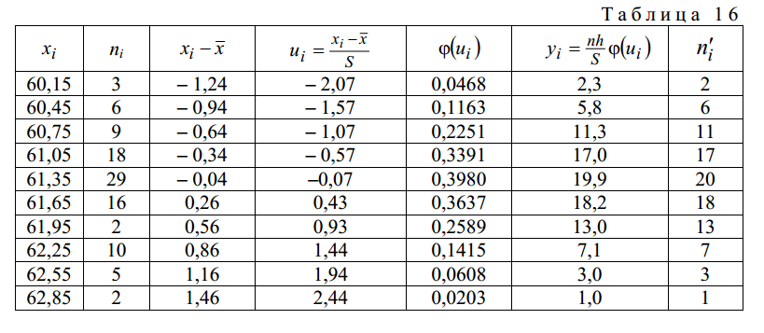
Методика выполнения работы

Slide 6
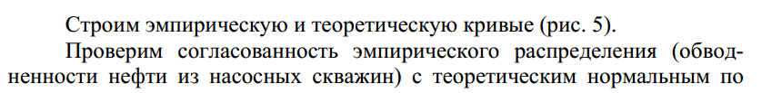

Методика выполнения работы

Slide 7
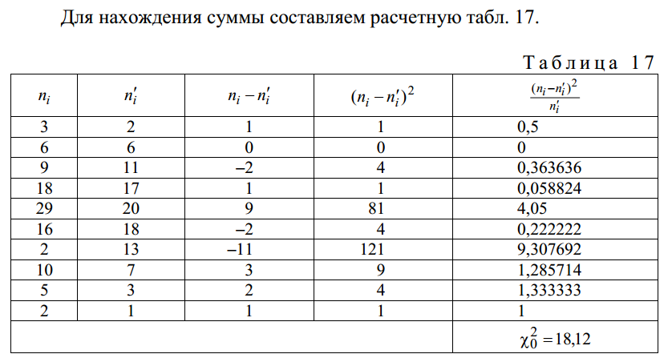
Методика выполнения работы

Slide 8
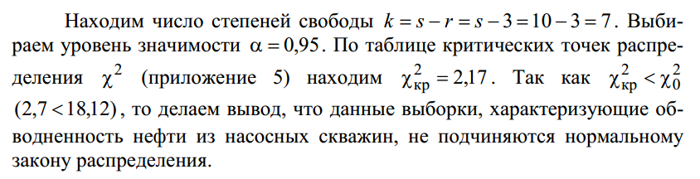
Методика выполнения работы

Slide 9
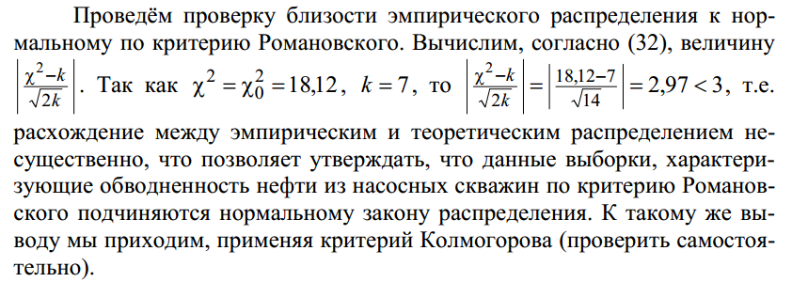
Методика выполнения работы

Slide 10
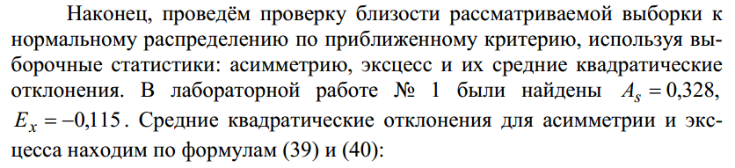
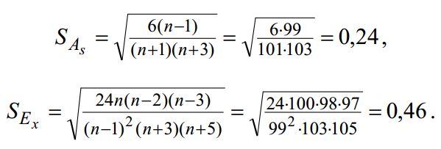
Методика выполнения работы

Slide 11
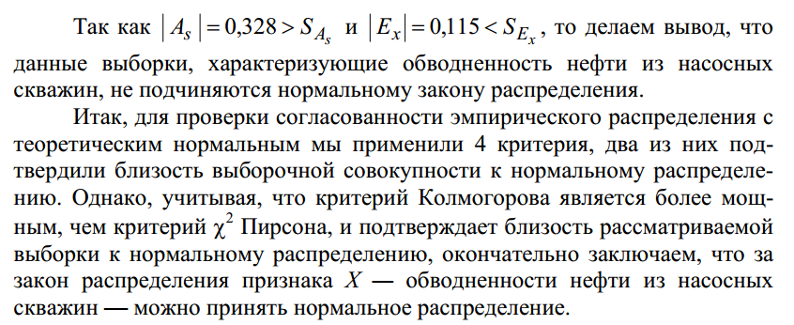
Методика выполнения работы

Slide 12
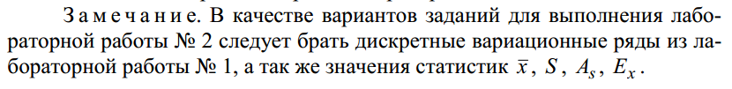
Методика выполнения работы

